Slide 1
第2章 C语言编程准备
杨章伟
e-mail:yang505412@163.com

Slide 2
课程内容安排
  C程序简介
  C程序开发环境
  小结
  习题

Slide 3
C程序简介
  第一章介绍了C语言的历史和程序设计的一些知识，这些对于学习C语言编程都是十分重要的。本章将更进一步地介绍C程序的特点。C程序由许许多多的标识符、关键字和操作符等组成。C语言规定了简单有效的语法规则并将它们组合在一起，串成一个个有丰富功能的程序。

Slide 4
简单C程序示例
  【范例2-1】输出一个正方形
  01 #include <stdio.h> /* 包含文件 */
  02 /* 空行 */
  03 int main(void) { /* main函数的声明，下面都为main函数的函数体 */
  04 /* 使用printf语句逐行输出正方形 */
  05 printf("* * * * *\n"); /* 输出第1行 */
  06 printf("* *\n"); /* 输出第2行 */
  07 printf("* *\n"); /* 输出第3行 */
  08 printf("* *\n"); /* 输出第4行 */
  09 printf("* * * * *\n"); /* 输出第5行 */
  10 /* 空行 */
  11 return 0; /* 返回语句 */
  12 }

Slide 5
【范例2-2】
  本范例简单地展示了C语言中一些操作符、变量和数据类型 。
  01 #include <stdio.h> /* 包含文件 */
  02 /* 空行 */
  03 int main(void) { /* main函数声明 */
  04 /* 定义两个整型变量 */
  05 int a = 3; /* 定义并初始化a */
  06 int b = 7; /* 定义并初始化b */
  07
  08 /* 定义两个浮点型变量 */
  09 double c = 2.4; /* 定义并初始化c */
  10 double d = 7.4; /* 定义并初始化d */
  11
  12 /* 使用操作符进行计算 */
  13 b = b + a; /* 对b赋值 */
  14 d = c * d; /* 对d赋值 */
  15
  16 /* 输出各个变量的值 */
  17 printf("a = %d\n", a); /* 输出a的值 */
  18 printf("b = %d\n", b); /* 输出b的值 */
  19 printf("c = %d\n", c); /* 输出c的值 */
  20 printf("d = %f\n", d); /* 输出d的值 */
  21
  22 return 0;
  23 }

Slide 6
C程序的特点
  从以上两个程序可以看到C程序的一些简单特点。
  C程序开头一般都有一些以#include开头的预处理语句，它的作用是用来包含一些外部文件；
  都含有一个main函数，它是程序的执行入口；
  程序的执行主体都放在main函数的函数体中；
  变量必须在定义后才能使用；
  可以使用一系列的操作符对变量进行操作；
  可以调用函数来执行一些功能，比如，使用printf函数来输出变量的值；
  都含有返回函数值的return语句：
  程序执行过程，从main函数开始，到它的return语句结束；
  一般有适当的注释语句，以辅助说明语句功能；
  在不同程序段间要适当地加空行，使程序结构清晰；
  程序语句要有良好的缩进风格，以提高代码可读性。

Slide 7
标识符与关键字
  标识符是在C语言中用来标识唯一的对象的符号。具体地说，就是各种名称，如：变量的名称、常量的名称、函数的名称、数据类型的名称、命令的名称等。
auto | enum | restrict | Unsigned
break | extern | return | Void
case | float | short | Volatile
char | for | signed | While
const | goto | sizeof | _Bool
continue | if | static | _Complex
default | inline | struct | _Imaginary
do | int | switch
double | long | typedef
else | register | union

Slide 8
C程序的执行步骤
从C程序代码到输出程序结果之间，其过程是怎么样的呢？这个过程需要经历编译、链接和运行三个步骤。
1．编译
编译工作是由编译器完成的。由于C程序代码不能被机器直接识别，因此，首先要将C程序代码转换为机器码。编译过程所做的就是把C程序翻译成机器认识的机器码的过程。
2．链接
经过编译后得到的目标文件中的机器码是相互独立的，因此，需要链接器将它们组合在一起，并解析它们之间的交叉引用。
3．运行
完成链接后，就可以得到一个可执行文件，可以直接运行。

Slide 9
C程序开发环境
当前流行的C语言的开发环境有很多种 ，下面将以编写输出“Hello, world!”的C程序为例，讨论如何使用Turbo C、Visual C++ 2005和GCC 3.2.2进行C语言编程。作为C语言的初学者，只需要掌握其中一种开发环境的使用即可。

Slide 10
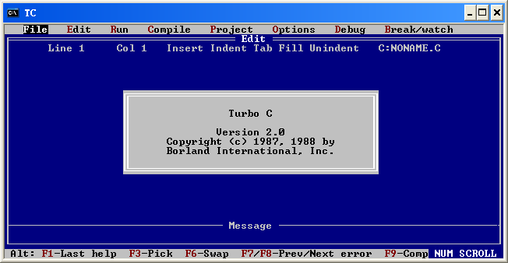
Turbo C
Turbo C历史十分悠久，是著名软件公司Borland 公司的产品，曾经是DOS时代最强大的C语言开发工具。Turbo C 2.0 则是该公司在1989年出版的。

Slide 11
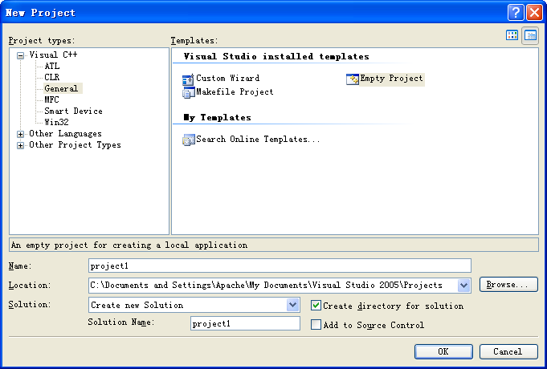
Visual C++ 2005
Visual Studio 2005是Microsoft公司推出的功能强大的可视化软件开发工具。其中，包含了Visual C++ 2005 ，Visual C++ 2005是本书程序的主要开发和演示环境。

Slide 12
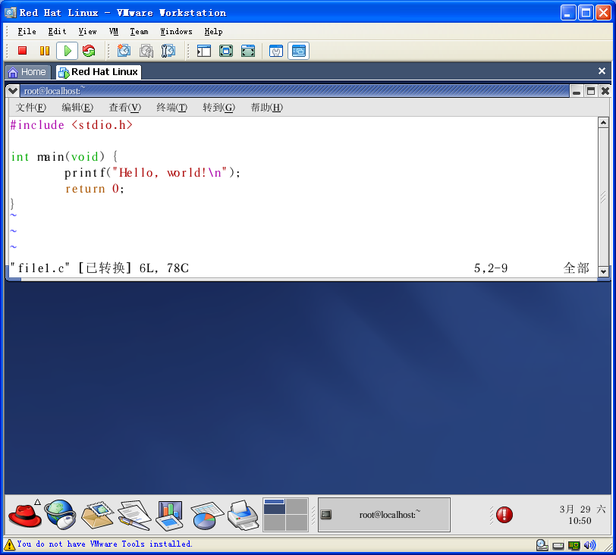
GCC 3.2.2
GCC是GNU提出的一款功能强大、性能优异的C程序编译器，其全称为“GNU C Compiler”。GCC提供了在多种硬件平台上编译可执行程序的功能，其执行效率与其他同类编译相比要高20%～30%。

Slide 13
小结
为了使读者对C程序形成更为具体的印象和轮廓，本章先举了两个简单范例，演示并总结了C程序的一些基本特点；再介绍了标识符和关键字的概念；然后介绍了编译、链接和运行等在程序开发过程中的角色；最后还介绍了在4种不同的开发环境下开发C程序的基本方法，这是学习C语言最基本的技能。

Slide 14
常见面试题
1．一个C语言程序的开发步骤主要包括哪几个？
2．译、链接和运行三个步骤的一般顺序是什么？
3．在如今的编程界，出现了许许多多的程序设计语言，很多都以开发快速，简单易学等特点吸引用户，因此许多程序员认为C语言已经过时，没有必要再进行学习，你认为呢？

Slide 15
综合练习
  1．有如下一个简单C语言程序，写出其输出结果及每条语句的功能。
  01 #include <stdio.h>
  02 int main(void)
  03 {
  04 printf(" Hello World ! ");
  05 }

Slide 16
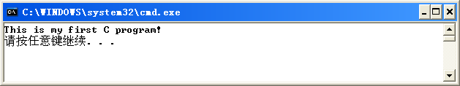
综合练习
  2．任选一种开发环境，编译、链接并运行以下程序，观察每一步的结果。
  01 #include <stdio.h>
  02
  03 int main(void) {
  04 printf("This is my first C program!\n");
  05 return 0;
  06 }

